Slide 1

Современное воспитание подрастающего поколения

Slide 2
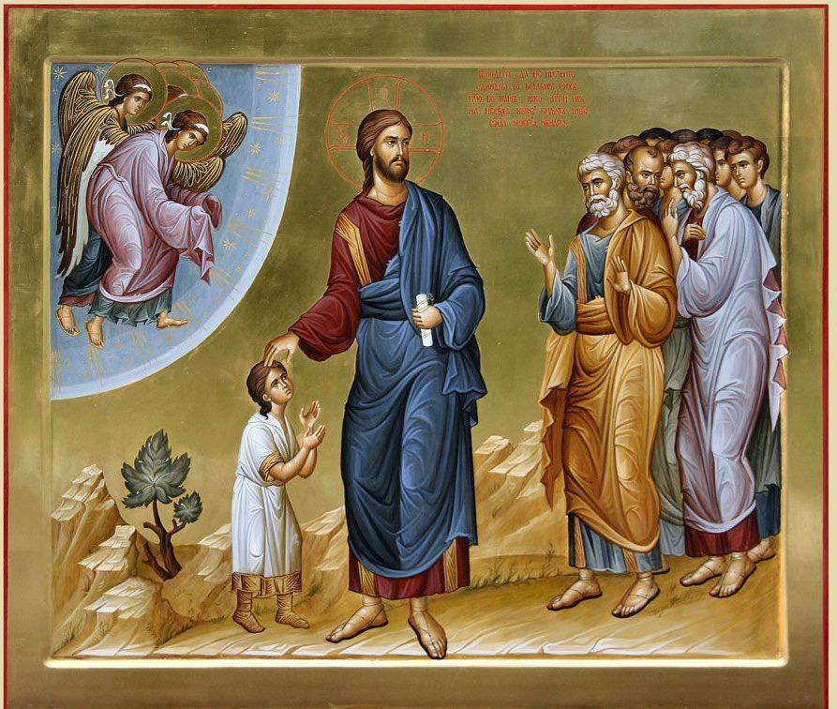
БЛЮДИТЕ, ДА НЕ ПРЕЗРИТЕ
ЕДИМНОГО ОТ МАЛЫХ СИХ
Когда тяжко вам становится от того, что творят ваши дети, тогда вы плачете, тогда вы Богу молитесь, чтобы Он помог вам. А молитва ваша остается бесплодной. Почему же бесплодной? Потому что нельзя на Бога возлагать своих собственных обязанностей, потому что вы сами должны были заботиться о детях, о детях ваших и воспитывать их, а не ждать, что за вашим нерадением за вас исполнит это Бог. Родители, которые пренебрегают воспитывать детей своих по-христиански, беззаконнее детоубийц, ибо детоубийцы тело от души разлучили, а они душу и тело ввергают в геенну огненную.
Во веки веков благословение Божие на тех, кто воспитывает детей своих в благочестии. (Святитель Лука)

Slide 3
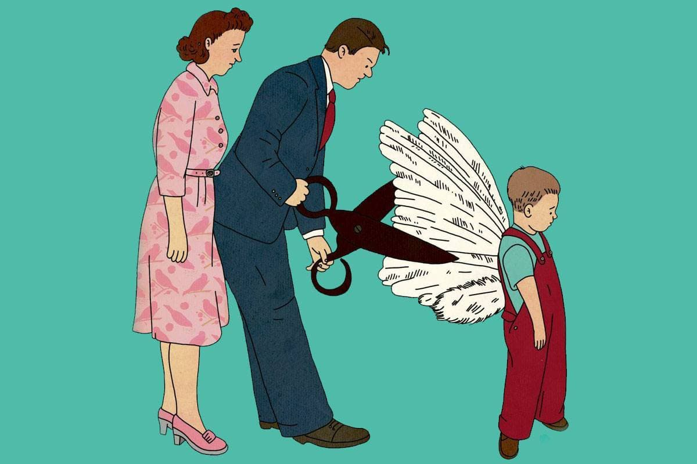

Откуда у хороших родителей плохие дети?
…Юность подобна молодому дереву, ибо куда кто хочет, туда может наклонить тонкое дерево; так и век юношеский: к чему его повернешь, легко будет наклонен. Итак, смотрите, родители, как вы должны воспитывать ваших детей: добрые слова и примеры хороших дел отпечатывайте на том воске, слова божественные, а не мерзкие и кощунственные, на тех досках и закон господний пишите. Но откуда у честных родителей дети приобретают злой нрав? Скажу вам истину ради исправления: от материнской ласки, от отцовского наказания, от неограничиваемого (строгостью) обоих воспитания. Хвалит мать маленькую злобу маленького сына, а злоба в сердце, как терновник, корни укрепляет, и с ростом сына растет более злоба. Когда же сын вырастает в величину стойкую, вместе с тем вырастает злоба и нрав неискоренимый, и тогда исполнится такая притча: если юноша и состарится на своем пути, то не сойдет с него, ибо как глиняный сосуд, если в начале обработки вареной смолой напитается, никогда не отмоется. Так человек, глиняный сосуд, до смерти хранит нрав, воспринятый в юности…
Подобным образом детям злых родителей трудно изменить злой нрав и говорить хорошее, так как от пеленок обучаются родителями злонравию и злословию. Трудно им быть трезвыми, потому что с детства попустительствуют <им> упиваться.

Slide 4

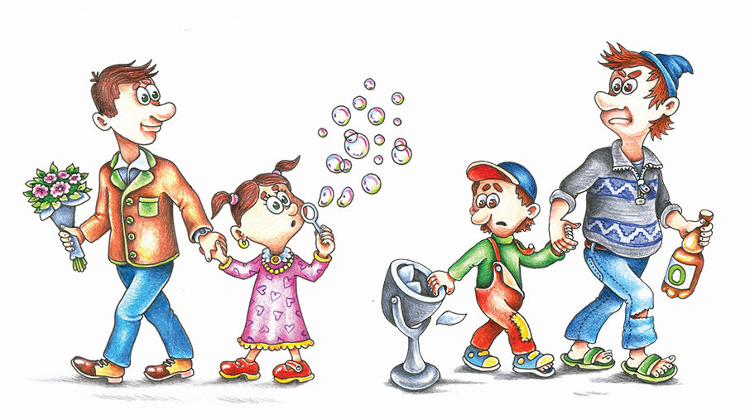
…Итак, счастливы родители, которых добродетельная жизнь — пример благонравия для детей, зеркало для исправления и образец хороших дел. Несчастны же родившие, которые соблазняют своих детей плохой жизнью; эти люди являются более детоубийцами, чем родителями, ибо что хуже, то рождают, а лучшее убивают: рождают плоть тленную, а убивают душу бессмертную, когда соблазняют своих детей и, бывая виновниками их греха, лишают их жизни душ, которая есть дар божий… Если такое горе чужим, то много больше родителям, ибо насколько родители ближе по крови детям, настолько более невыносим и вреден их соблазн и больше грех этого соблазна. Итак, берегитесь, о родители, чтобы вы не были душегубцами детей соблазном вашей жизни. (Симеон Полоцкий).

Slide 5

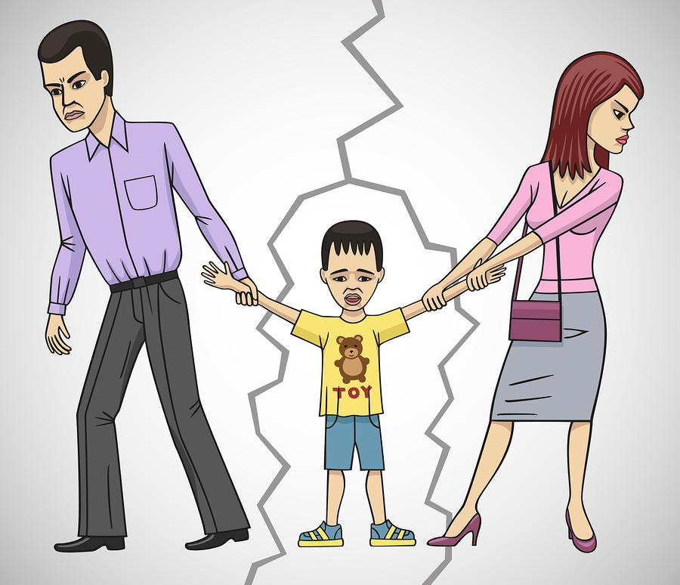
Много пап и мам, но мало отцов и матерей.
…Воспитание! Оно везде, куда ни посмотрите, и его нет нигде, куда ни посмотрите. Конечно, вы его можете увидеть даже во всех слоях общества, от самого высшего до самого низшего, но как редкость, как исключение из общего правила.^{[4]} Отчего же это? Да оттого, что на свете бездна родителей, множество papas et mamans^{[5]}, но мало отцов и матерей. «Вот прекрасно! — восклицаете вы. — Какая же разница между родителями и отцом и матерью?». — Как какая? — взгляните летом на мух: какая бездна родителей, но где же отцы и матери? Грибоедов давно уже сказал:
Чтоб иметь детей,
Кому ума недоставало! ⁷
…Так! на родителях, на одних родителях лежит священнейшая обязанность сделать своих детей человеками; обязанность же учебных заведений — сделать их учеными, гражданами, членами государства на всех его ступенях. Но кто не сделался прежде всего человеком, тот плохой гражданин, плохой слуга государю. Из этого видно, как важен, велик и священ сан воспитателя: в его руках участь целой жизни человека.

Slide 6
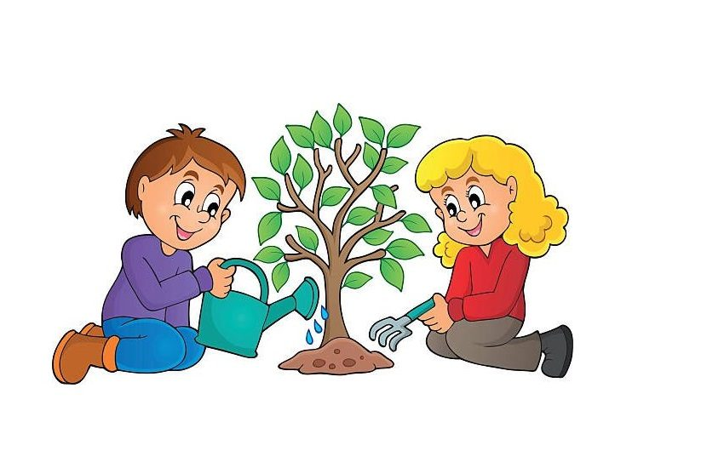

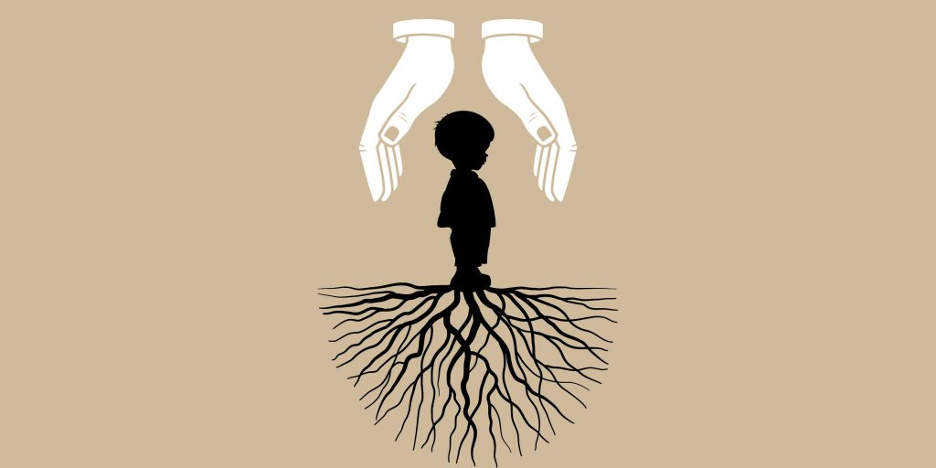
Но воспитание, чтоб быть жизнию, а не смертию, спасением, а не гибелью, должно отказаться от всяких претензий своевольной и искусственной самодеятельности. Оно должно быть помощником природе — не больше. Обыкновенно думают, что душа младенца есть белая доска, на которой можно писать что угодно, забывая, что каждый человек есть индивидуальная личность, которая может делаться и хуже и лучше — только по-своему, индивидуально. Воспитание может сделать человека только худшим, исказить его натуру; лучшим оно его не делает, а только помогает делаться. Если душа младенца и в самом деле есть белая доска, то качество и смысл букв, которые пишет на ней жизнь, зависят не только от пишущего и орудия писания, но и от качества самой этой доски. …Нет, не белая доска душа младенца, а дерево в зерне, человек в возможности! Как ни старо сравнение воспитателя с садовником, но оно глубоко верно, и мы не затрудняемся воспользоваться им. …Посредством прививки и дикую лесную яблоню можно заставить, вместо кислых и маленьких яблок, давать яблоки садовые, вкусные и большие; но тщетны были бы все усилия искусства заставить дуб приносить яблоки, а яблоню — желуди. А в этом-то именно и заключается, по большей части, ошибка воспитания: забывают о природе, дающей ребенку наклонности и способности и определяющей его значение в жизни. …Орудием и посредником воспитания должна быть любовь, а целью — человечность. Мы разумеем здесь первоначальное воспитание, которое важнее всего…. Человек есть разумно-сознательная сущность (В.Г. Белинский).

Slide 7
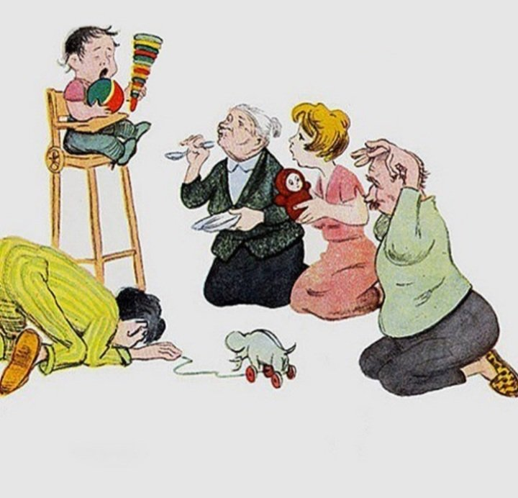
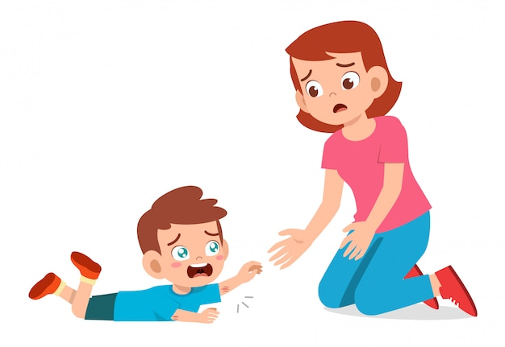
Облегченное воспитание
Жаль еще тоже, что детям теперь так всё облегчают — не только всякое изучение, всякое приобретение знаний, но даже игру и игрушки. Чуть только ребенок станет лепетать первые слова, и уже тотчас же начинают его облегчать. Вся педагогика ушла теперь в заботу об облегчении. Иногда облегчение вовсе не есть развитие, а, даже напротив, есть отупление. Две-три мысли, два-три впечатления поглубже выжитые в детстве, собственным усилием (а если хотите, так и страданием), проведут ребенка гораздо глубже в жизнь, чем самая облегченная школа, из которой сплошь да рядом выходит ни то ни сё, ни доброе ни злое, даже и в разврате не развратное, и в добродетели не добродетельное.
Что устрицы, пришли? О радость!
Летит обжорливая младость
Глотать...
Вот эта-то «обжорливая младость» (единственный дрянной стих у Пушкина потому, что высказан совсем без иронии, а почти с похвалой) — вот эта-то обжорливая младость из чего-нибудь да делается же? Скверная младость и нежелательная, и я уверен, что слишком облегченное воспитание чрезвычайно способствует ее выделке; а у нас уж как этого добра много!( Ф.М. Достоевский).

Slide 8
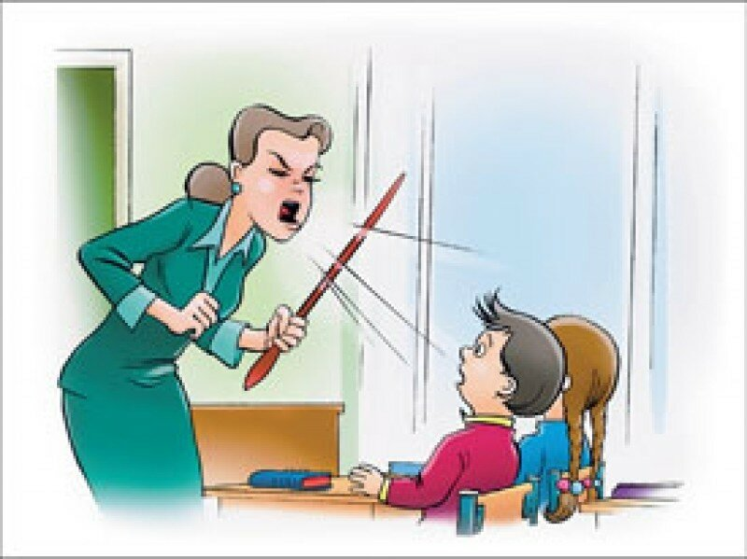

Авторитарное воспитание
…Все недостатки воспитателя, нравственные и умственные, легко могут перейти и к воспитаннику, приученному соображать свои действия не с нравственным законом, не с убеждением разума, а только с волею воспитателя.Таким образом, идеальный воспитатель, не желающий, чтобы ребенок рассуждал и убеждался, а требующий только, чтобы он слушался, должен быть готов на все, должен знать все, должен еще предварительно разрешить все вопросы, какие могут родиться у воспитанника, обсудить все мнения, соображения и заключения, какие могут когда-нибудь составиться в душе ребенка. Только с этой предупредительностью он может еще как-нибудь вести воспитание, не насилуя детской природы. А затем он должен иметь силы вести воспитанника верным и самым лучшим путем на всяком поприще. Откроет ли он в ребенке наклонность к музыке, к живописи, страсть к ботанике, легкость математического соображения, поэтическое чувство, способность к изучению языков и пр. и пр., он должен быть вполне способен развить все в своем питомце. Если же он не может за это взяться, значит, он сам еще не столько приготовлен, не столько развит, чтобы руководить других. А если так, то он и не имеет права требовать, чтобы его слушались безусловно…И мы думаем – главное, что должен иметь в виду воспитатель – это уважение к человеческой природе в дитяти, предоставление ему свободного, нормального развития, старание внушить ему прежде всего и более всего правильные понятия о вещах, живые и твердые убеждения, заставить его действовать сознательно, по уважению к добру и правде, а не из страха и не из корыстных видов похвалы и награды… Исполнить это трудно; но не невозможно.(Н.А. Добролюбов).

Slide 9
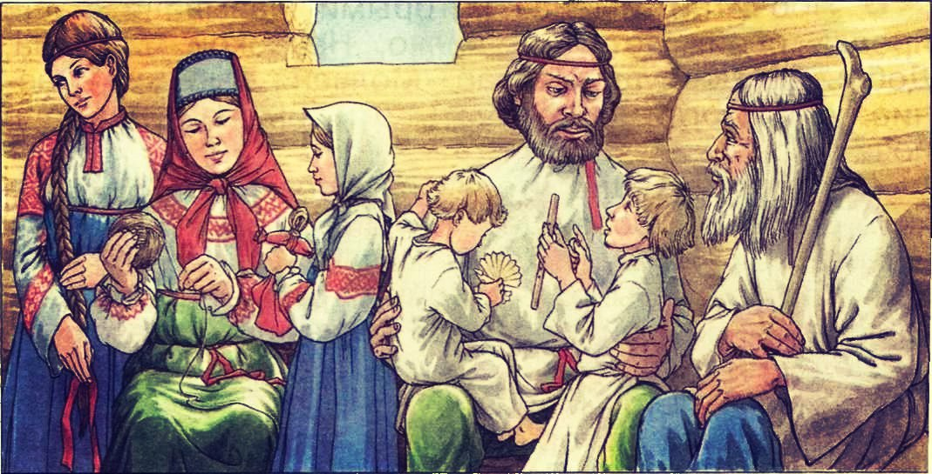
Народная мудрость
Человек без воспитания — что тело без души.
• Дитятко — что тесто: как замесил, так и выросло.
• Ученье в детстве так же прочно, как гравировка на камне.
• Человек не для себя родился.
• Недалеко от дерева яблочко падает.
• Хорошему надо учиться три года, а дурному — одного часа достаточно.
• Один добрый пример лучше ста слов.
• Капризен в детстве — уродлив в старости.
• Пороки ребенка не рождаются, а воспитываются.
• Понукание — не воспитание.
• Воспитывай лаской, а не таской.
• Пусти детей на волю, сам будешь в неволе.
• У семи нянек дитя без глазу.
• Паси, чтобы вскормить; не паси, чтобы озолотить.

Slide 10
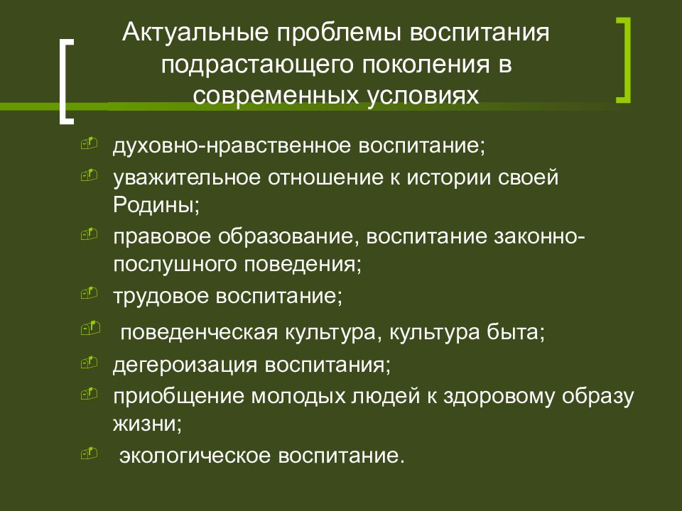

Slide 11
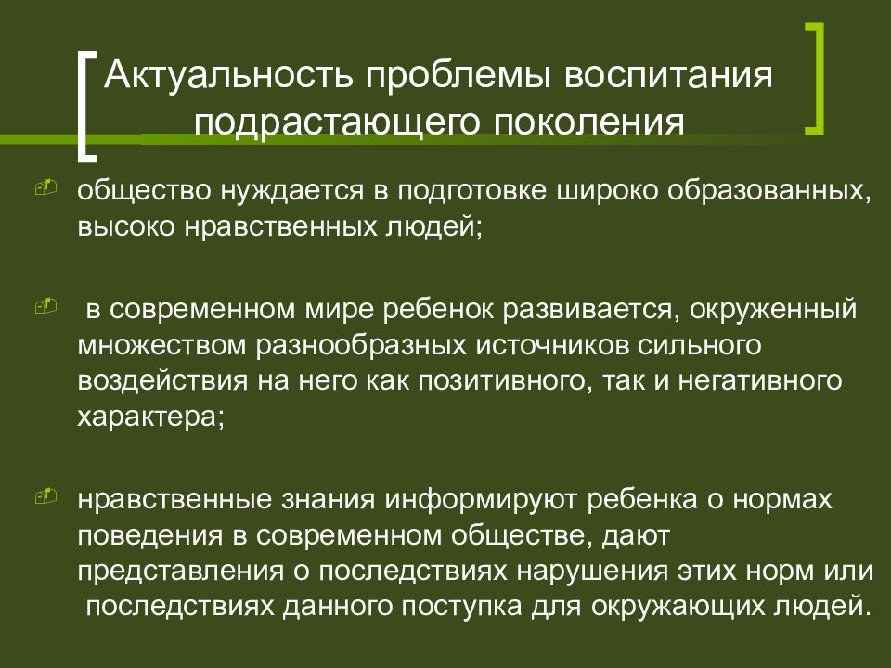

Slide 12

Будущее нашего государства напрямую зависит от того, какими мы воспитаем наших детей. Именно поэтому, мы должны воспитывать своих детей с чувством глубокой ответственности и преданности своей Родине. Нам нужно развивать в них целеустремлённость, решительность, критичность мышления, твёрдость суждений и неугасаемое стремление к покорению новых высот. Мы должны уяснить для себя, что наши дети - наше будущее. И если мы сумеем понять это, если сможем дать нашим детям достойное воспитание и образование, то в итоге получим сильнейшее государство. Каждый ребёнок, каким бы он ни был, должен чувствовать свою потребность. Мы должны понимать, что даже самый отъявленный из них, нуждается в человеческой доброте и заботе. Напротив, безразличие и непринятие подростка в обществе, делает его изгоем и потенциальным нарушителем правопорядка. В стране наступили трудные времена, когда от каждого из нас нужна гражданская ответственность и стойкость, мы пожинаем плоды безразличия и безволия, прискорбно смотря в глаза избалованно-потерянным поколениям. Нам предстоит приложить все свои усилия для того, чтобы воспитать достойную смену поколений.
Надеюсь, что новые поколения молодёжи, всецело возьмут на себя ответственность за будущее нашей Родины. Надеюсь, что новые поколения наших граждан, будут жить лучше и счастливее нас. Надеюсь, что они станут самоотверженно трудиться на благо нашей Родины. Мы, и только мы, можем воспитать наших детей достойными гражданами нашей прекрасно-великой страны. .

